Slide 1
Predictor híbrido
EM + ART 1
del próximo examen
TRABAJO FINAL INTEGRADOR · INTELIGENCIA ARTIFICIAL
Expectation-Maximization + red Carpenter-Grossberg (ART 1) para estimar la nota esperada y la categoría de un alumno
Acuña, Juan · Blanchet, Sofía · Parodi, Facundo · Pereyra, Lucrecia · Schell, Brian · Viñuela, Tomás
Docentes: Dra. Daniela López De Luise · Prof. Alejandro Pérez
UADER · FCyT · IDTI Lab · 2026
Notes:
[0:00 → 0:20] Portada
Buenas tardes. Somos el equipo del TFI de Inteligencia Artificial. Vamos a presentar un predictor híbrido que estima la nota esperada y la categoría del próximo examen de un alumno a partir de sus hábitos y antecedentes, combinando el algoritmo EM con la red neuronal Carpenter-Grossberg, ART 1.

Slide 2
Hoja de ruta
15 MINUTOS EN DOS PARTES
1
La red Carpenter-Grossberg (ART 1)
2
Nuestro predictor EM + ART 1
Qué es y cómo aprende
Características y utilidad
Pros, contras y limitaciones
Comparación con otras redes
Problema, datasets y arquitectura
Decisiones, EM, codificador y ART 1
El parámetro de vigilancia ρ
Manual, demo, resultados y límites
Notes:
[0:20 → 0:50] Hoja de ruta
La charla tiene dos partes. Primero presentamos la red Carpenter-Grossberg: qué es, cómo aprende, para qué sirve y cuáles son sus ventajas y límites. Después mostramos nuestro sistema concreto: el problema, los datos, la arquitectura y las decisiones, cada etapa, el parámetro de vigilancia rho, cómo se usa, una demo corta y los resultados.

Slide 3
ART 1: una red que aprende sin olvidar
PARTE 1 · CARPENTER Y GROSSBERG (1987)
Adaptive Resonance Theory
F2 · reconocimiento: un nodo por categoría
Teoría de Grossberg; ART 1 la publican Carpenter y Grossberg en 1987.
Dilema estabilidad-plasticidad
Aprender patrones nuevos sin borrar los que ya aprendió.
Vigilancia
ρ
Entradas binarias, sin supervisión
Agrupa vectores de 0 y 1 en nodos; nadie le dice la clase.
Resonancia
0
1
1
0
1
0
Si el nodo elegido se parece lo suficiente (ρ), lo refuerza; si no, reset.
F1 · comparación: una neurona por bit
entrada X (binaria)
pesos b ↑ eligen · pesos t ↓ = prototipo
Notes:
[0:50 → 1:50] Qué es ART 1
ART viene de Adaptive Resonance Theory, la teoría de resonancia adaptativa de Stephen Grossberg. Gail Carpenter y Grossberg publicaron ART 1 en 1987, inspirados en cómo el cerebro aprende cosas nuevas sin borrar lo que ya sabe. Eso se conoce como el dilema estabilidad-plasticidad: una red tiene que ser plástica para aprender, pero estable para no olvidar.
La red tiene dos capas. F1 recibe el patrón de entrada, un bit por neurona. F2 tiene una neurona por categoría o nodo. Los pesos de abajo hacia arriba sirven para elegir el nodo más parecido y los de arriba hacia abajo guardan el prototipo del nodo. Un control de vigilancia, rho, decide si el parecido alcanza: si alcanza, la red resuena y aprende; si no, hay un reset y prueba otro nodo o crea uno nuevo. ART 1 trabaja con entradas binarias y sin supervisión. Nosotros seguimos el algoritmo del Box 3 del libro de Lau de 1992.

Slide 4
Cómo aprende: el algoritmo del Box 3 (Lau, 1992)
PARTE 1 · ART 1
1
2
3
4
5
Inicializar
Presentar X
Elegir nodo
Vigilancia
Aprender
b = 1 / (1 + N)
t = 1
vector binario
de N bits
μⱼ = Σ bᵢⱼ · xᵢ
el de mayor μ
‖T ∩ X‖ / ‖X‖ > ρ ?
t = t AND X
b = t / (0,5 + ‖t‖)
Aprendizaje rápido
Una sola pasada por los datos. El prototipo solo pierde unos (AND): no olvida, pero el ruido lo erosiona.
No pasa → reset: se descarta el nodo y se prueba el siguiente. Si ninguno resuena, se crea un nodo nuevo con X como prototipo.
N = cantidad de bits · ‖·‖ = cantidad de unos · T = prototipo del nodo
Notes:
[1:50 → 2:50] Cómo aprende
El algoritmo tiene cinco pasos. Primero se inicializan los pesos: los de abajo hacia arriba valen 1 sobre 1 más N, y los prototipos valen todos 1. Para cada alumno se presenta su vector de bits y se calcula la activación de cada nodo; se elige el más activado. Después viene la prueba de vigilancia: qué parte de los unos del alumno también está en el prototipo. Si supera rho, el nodo resuena y aprende: el prototipo se queda solo con los bits en común, un AND. Si no la supera, hay un reset: se descarta ese nodo y se prueba el siguiente; si ninguno sirve, se crea un nodo nuevo con el alumno como prototipo.
Es aprendizaje rápido: una sola pasada y los prototipos solo pueden perder unos, nunca ganar. Por eso no olvida, pero también por eso es sensible al ruido.

Slide 5






Características y para qué se usa
PARTE 1 · ART 1
¿Para qué se usa?
Agrupar patrones binarios
Reconocer caracteres e imágenes en blanco y negro
Detectar patrones nuevos o anómalos
En este TFI: agrupar perfiles de alumnos codificados en 20 bits
No supervisada
Incremental
Estable y plástica
Agrupa sin etiquetas.
Aprende patrón a patrón, sin reentrenar.
Aprende lo nuevo sin olvidar lo viejo.
Crece sola
Vigilancia ρ
Entradas binarias
Crea nodos según los necesita.
Regula qué tan finos son los grupos.
Vectores de 0 y 1.
Notes:
[2:50 → 3:35] Características y utilidad
Resumimos seis características. Es no supervisada. Aprende de forma incremental: cada patrón nuevo se procesa una vez y no hace falta reentrenar todo. Resuelve el dilema estabilidad-plasticidad. No hay que fijar de antemano cuántos grupos habrá: crea nodos cuando los necesita. El parámetro rho regula qué tan finos son los grupos. Y trabaja con entradas binarias.
Por eso se usa para agrupar patrones binarios, reconocer caracteres o imágenes en blanco y negro, detectar patrones nuevos o anómalos, y, como en nuestro caso, agrupar perfiles de alumnos codificados en bits.

Slide 6


Pros, contras y limitaciones
PARTE 1 · ART 1
A favor
En contra y limitaciones
No olvida lo aprendido (estable)
Aprende en una pasada: rápida
Sin etiquetas y sin fijar cuántos grupos
Prototipos interpretables (bits en común)
Un nodo nuevo señala un patrón nunca visto
Solo entradas binarias: codificar pierde información
Depende del orden de los datos y de ρ
El AND erosiona prototipos con ruido
No entiende magnitudes: 0111 (7) y 1000 (8) no comparten bits
Sin salida numérica propia: hay que calibrarla
Notes:
[3:35 → 4:25] Pros y contras
A favor: no olvida lo aprendido, aprende en una sola pasada y es rápida, no necesita etiquetas ni fijar la cantidad de grupos, cada nodo es interpretable porque su prototipo son los bits en común, y un nodo nuevo indica un patrón nunca visto.
En contra: solo acepta entradas binarias, así que hay que codificar y se pierde información. El resultado depende del orden en que llegan los datos y del valor de rho: rho alto da muchos nodos chicos, rho bajo mezcla todo. El AND erosiona los prototipos con ruido. Y no entiende magnitudes: para la red, 0111 y 1000 no se parecen, aunque sean 7 y 8. Además, por sí sola no da una salida numérica: nosotros la calibramos con la nota media de cada nodo. Varias de estas limitaciones las vamos a ver en nuestros resultados.

Slide 7
ART 1 frente a otras redes
PARTE 1 · COMPARACIÓN
 | ART 1 | Perceptrón multicapa | Kohonen (SOM) | Hopfield
Aprendizaje | No supervisado | Supervisado (backpropagation) | No supervisado | Memoria asociativa (Hebb)
Entradas | Binarias | Continuas | Continuas | Binarias o bipolares
Cantidad de grupos | Crece según ρ | Fija por la arquitectura | Fija (grilla) | ≈ 0,14 · N patrones
Datos nuevos | Aprende sin olvidar | Reentrenar; puede olvidar | Reentrenar | Se satura
Salida | Nodo (prototipo) | Valor o clase | Neurona ganadora en el mapa | Patrón recuperado
ART 1 es la única que crea grupos a demanda y aprende sin olvidar. Su costo: solo entiende bits.
Notes:
[4:25 → 5:10] Comparación
Para ubicar a ART 1, la comparamos con tres redes conocidas. El perceptrón multicapa es supervisado: necesita la respuesta correcta, tiene una cantidad fija de salidas y, si se entrena con datos nuevos, puede olvidar lo anterior. El mapa de Kohonen también es no supervisado, pero la grilla de neuronas es fija y trabaja con valores continuos. Hopfield es una memoria asociativa: guarda patrones y su capacidad se satura cerca del 14% de la cantidad de neuronas.
ART 1 es la única de las cuatro que crea grupos a demanda y aprende patrones nuevos sin olvidar. Su costo es que solo trabaja con bits, y por eso necesitamos el codificador y el EM que vamos a ver en la segunda parte.

Slide 8





Qué predice nuestro sistema
PARTE 2 · EL PROBLEMA
5 hábitos y antecedentes
Nota esperada
Horas de estudio
7,33 / 10
Asistencia
EM + ART 1
predictor híbrido no supervisado
Categoría
Desaprobado
< 4
Horas de internet
Recuperatorio
4 a 6
Tareas completadas
Aprobado Regular
6 a 8
Promoción
> 8
Nota previa
Alcance: solo el desempeño del próximo examen. No predice deserción ni da recomendaciones pedagógicas. La nota real nunca entra a la red.
Notes:
[5:10 → 5:50] El problema
Pasamos a nuestro sistema. Recibe cinco datos de un alumno: horas de estudio, asistencia, horas de internet, tareas completadas y nota previa. Devuelve dos cosas: la nota esperada del próximo examen, de 0 a 10, y su categoría: Desaprobado por debajo de 4, Recuperatorio de 4 a 6, Aprobado Regular de 6 a 8 y Promoción por encima de 8.
El alcance es solo predecir el desempeño en el próximo examen. Por corrección de la cátedra, el sistema no emite alertas de deserción ni da recomendaciones pedagógicas. Y es no supervisado: la nota real nunca entra a la red, solo se usa después para calibrar y medir.

Slide 9
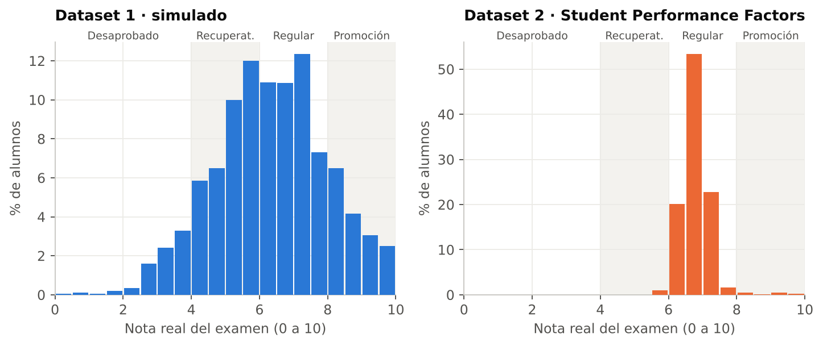
Dos datasets, la misma configuración
PARTE 2 · DATOS
Dataset 1 · simulado
10.000
Simulado por el equipo: 4 perfiles latentes (D-10)
Aprobado por la docente
Notas en las 4 categorías · media 6,2
Más relacionada: tareas (r = 0,66)
alumnos (8.000 entrenan · 2.000 prueba)
Dataset 2 · Student Performance Factors
6.607
Entran horas de sueño y tutorías
98% de las notas es Aprobado Regular
Más relacionada: asistencia (r = 0,59)
Nota real del examen en cada dataset, con las 4 categorías de fondo
alumnos de Kaggle, también sintético (D-18)
Validación ex-post: 80% entrena · 20% reservado que la red nunca ve
Notes:
[5:50 → 6:35] Datasets
Usamos dos datasets, como pide la consigna. El primero es un dataset simulado de 10.000 alumnos que generamos con cuatro perfiles latentes; lo aprobó la docente porque el de Kaggle original era demasiado sintético y no tenía grupos. Sus notas se reparten en las cuatro categorías, y la variable más relacionada con la nota son las tareas.
El segundo es Student Performance Factors, de Kaggle, con 6.607 alumnos. Ahí las entradas cambian un poco: entran horas de sueño y tutorías. Como ven en el histograma de la derecha, el 98% de las notas cae en Aprobado Regular, y eso condiciona su evaluación. En los dos casos separamos 80% para entrenar y 20% que la red nunca ve, para medir.

Slide 10
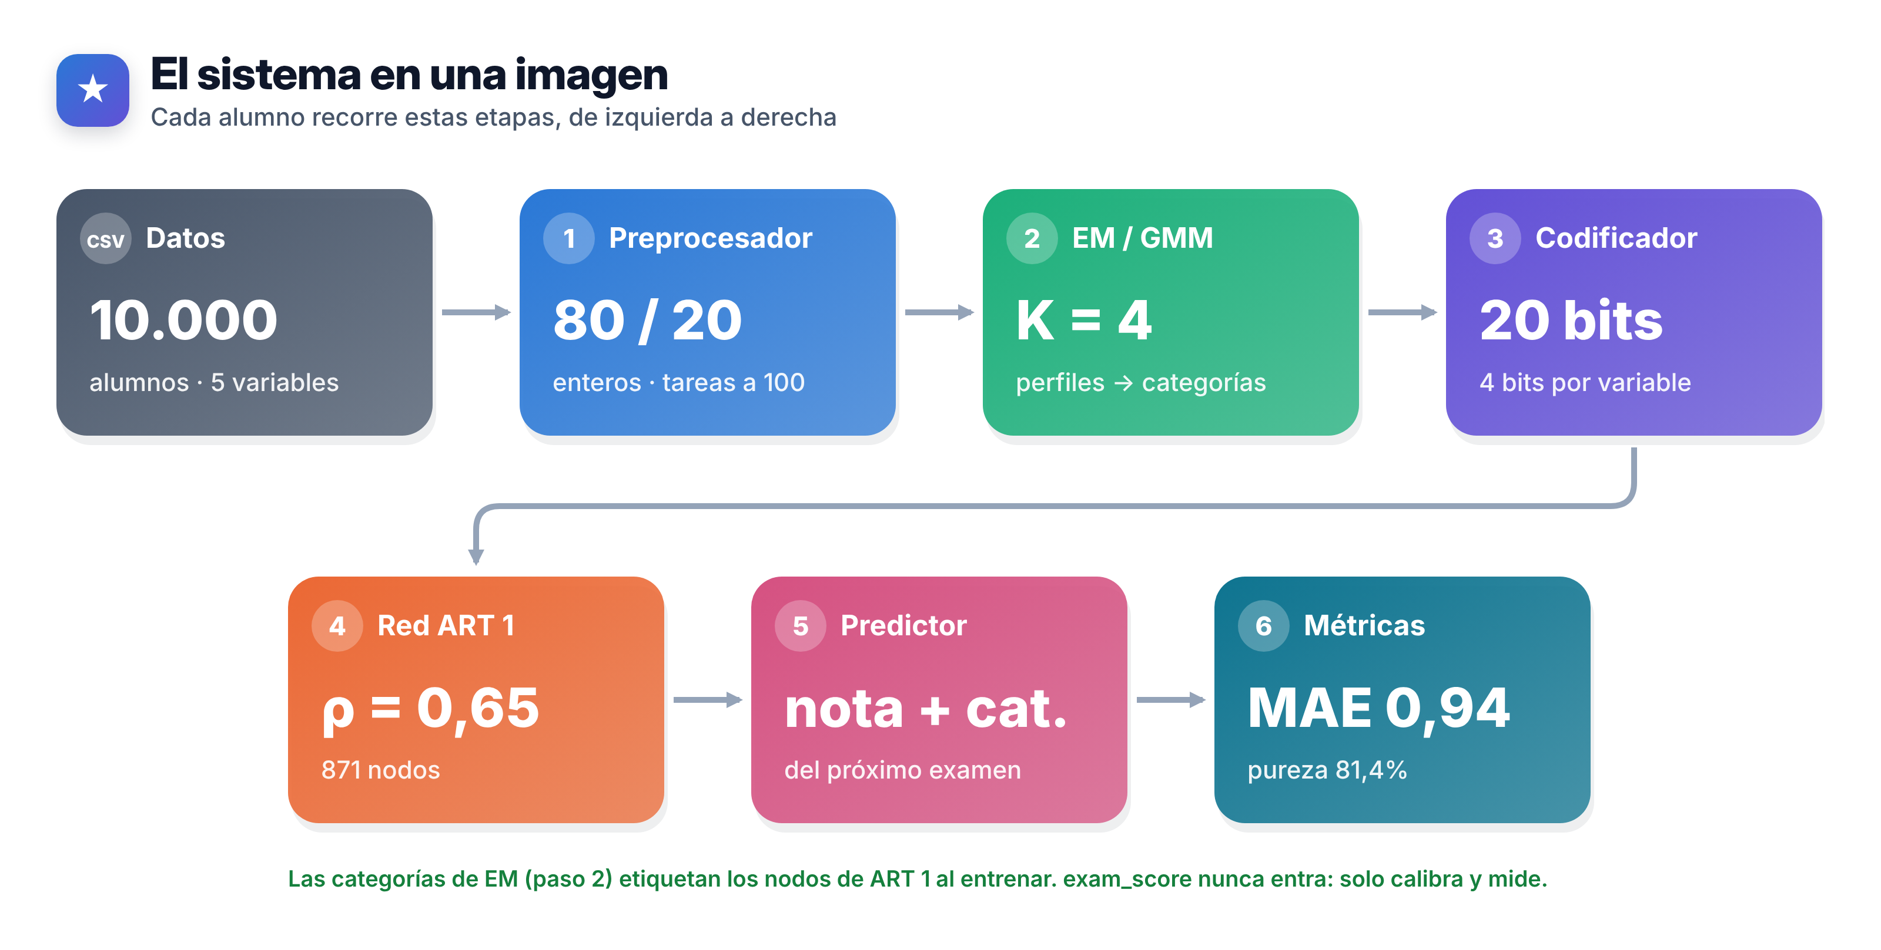
Arquitectura: siete etapas en un pipeline
PARTE 2 · ARQUITECTURA
Notes:
[6:35 → 7:25] Arquitectura
Este es el sistema en una imagen. Cada alumno recorre las etapas de izquierda a derecha. Los datos se limpian y se separan 80/20. EM descubre cuatro perfiles de alumnos sobre las variables sin transformar. El codificador pasa cada alumno a 20 bits, porque ART 1 solo entiende ceros y unos. La red ART 1, con rho 0,65, agrupa a los alumnos parecidos en 871 nodos. El predictor devuelve la nota media del nodo y su categoría, y al final medimos sobre el 20% reservado.
La idea clave del híbrido: las clases de EM etiquetan los nodos de ART 1 al entrenar, y la nota real solo se usa para calibrar y medir, nunca como entrada.

Slide 11
Decisiones que tomamos
PARTE 2 · REGISTRO DE DECISIONES D-01 A D-20
D-01 · D-04
D-03
D-06 · D-07
5 variables de entrada
Tareas: una variable a base 100
Horas 000–024, bins no uniformes
Portabilidad y vectores cortos (20 bits).
13 de 20 → 65. Dividirla sería inventar datos.
Cada hora de 2 a 8 tiene su propio bin.
D-08 · D-09
D-12
K = 4 en EM
Binario posicional de 4 bits
Mínimo de BIC y una clase por categoría.
6 → 0110.
D-13
D-15 · D-16
D-17 · D-20
ρ = 0,65
Categoría desde la nota
Límites documentados
Pureza 81,4% con el menor MAE del barrido.
Acierto 47,4% → 57,2%. Nodo de reemplazo.
Nota no monótona; categoría «Desaprobado».
Notes:
[7:25 → 8:15] Decisiones
Registramos veinte decisiones; acá están las que más pesan. Usamos solo cinco variables, para que el sistema sea portable. Las tareas quedan como una sola variable escalada a 100, porque el dataset no las trae por tipo y dividirlas sería inventar datos. Las horas se guardan de 000 a 024 con bins no uniformes, para distinguir cada hora entre 2 y 8. K igual a 4 en EM, elegido por BIC y coherente con las cuatro categorías. El dataset simulado, aprobado por la docente. La codificación binaria posicional de 4 bits que pide la cátedra. Rho igual a 0,65. La categoría sale de la nota esperada, lo que subió el acierto de 47 a 57%. Y la categoría más baja se llama Desaprobado, para no sugerir alertas de deserción, que están fuera de alcance.

Slide 12
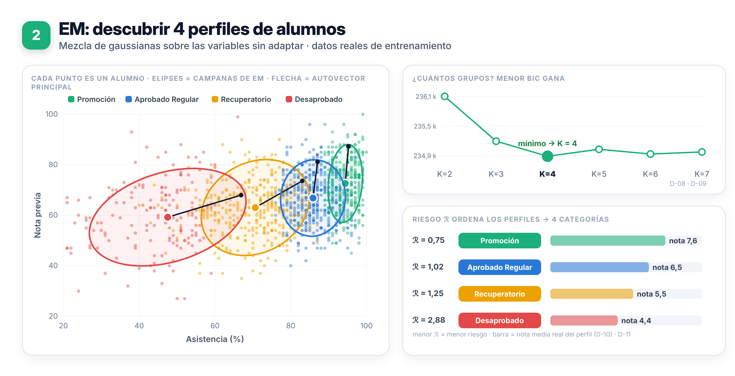
EM: descubrir cuatro perfiles de alumnos
PARTE 2 · ETAPA 2 · EXPECTATION-MAXIMIZATION
Paso E
probabilidad de cada alumno en cada perfil
Paso M
recalcula cada campana con esas probabilidades
BIC
mínimo en K = 4 (de 2 a 7)
Índice ℛ
el autovector ordena los perfiles: nota 7,6 → 4,4
Silhouette 0,19: los perfiles se superponen (meta 0,40)
Notes:
[8:15 → 9:05] EM
EM supone que los alumnos vienen de K perfiles, cada uno con forma de campana de Gauss. En el paso E calcula la probabilidad de que cada alumno pertenezca a cada perfil; en el paso M recalcula cada campana con esas probabilidades, y repite hasta que no cambia. A diferencia de K-means, da probabilidades y admite grupos elípticos.
Trabaja sobre las variables sin adaptar, como pidió la cátedra. Probamos K de 2 a 7 y el BIC tiene su mínimo en 4. Después, el autovector principal de cada grupo da el índice de riesgo R, que ordena los perfiles: de 7,6 a 4,4 de nota media. Esas son las cuatro clases que va a aprender ART 1. Como punto débil, la silhouette es 0,19: los perfiles se superponen, como se simularon.

Slide 13
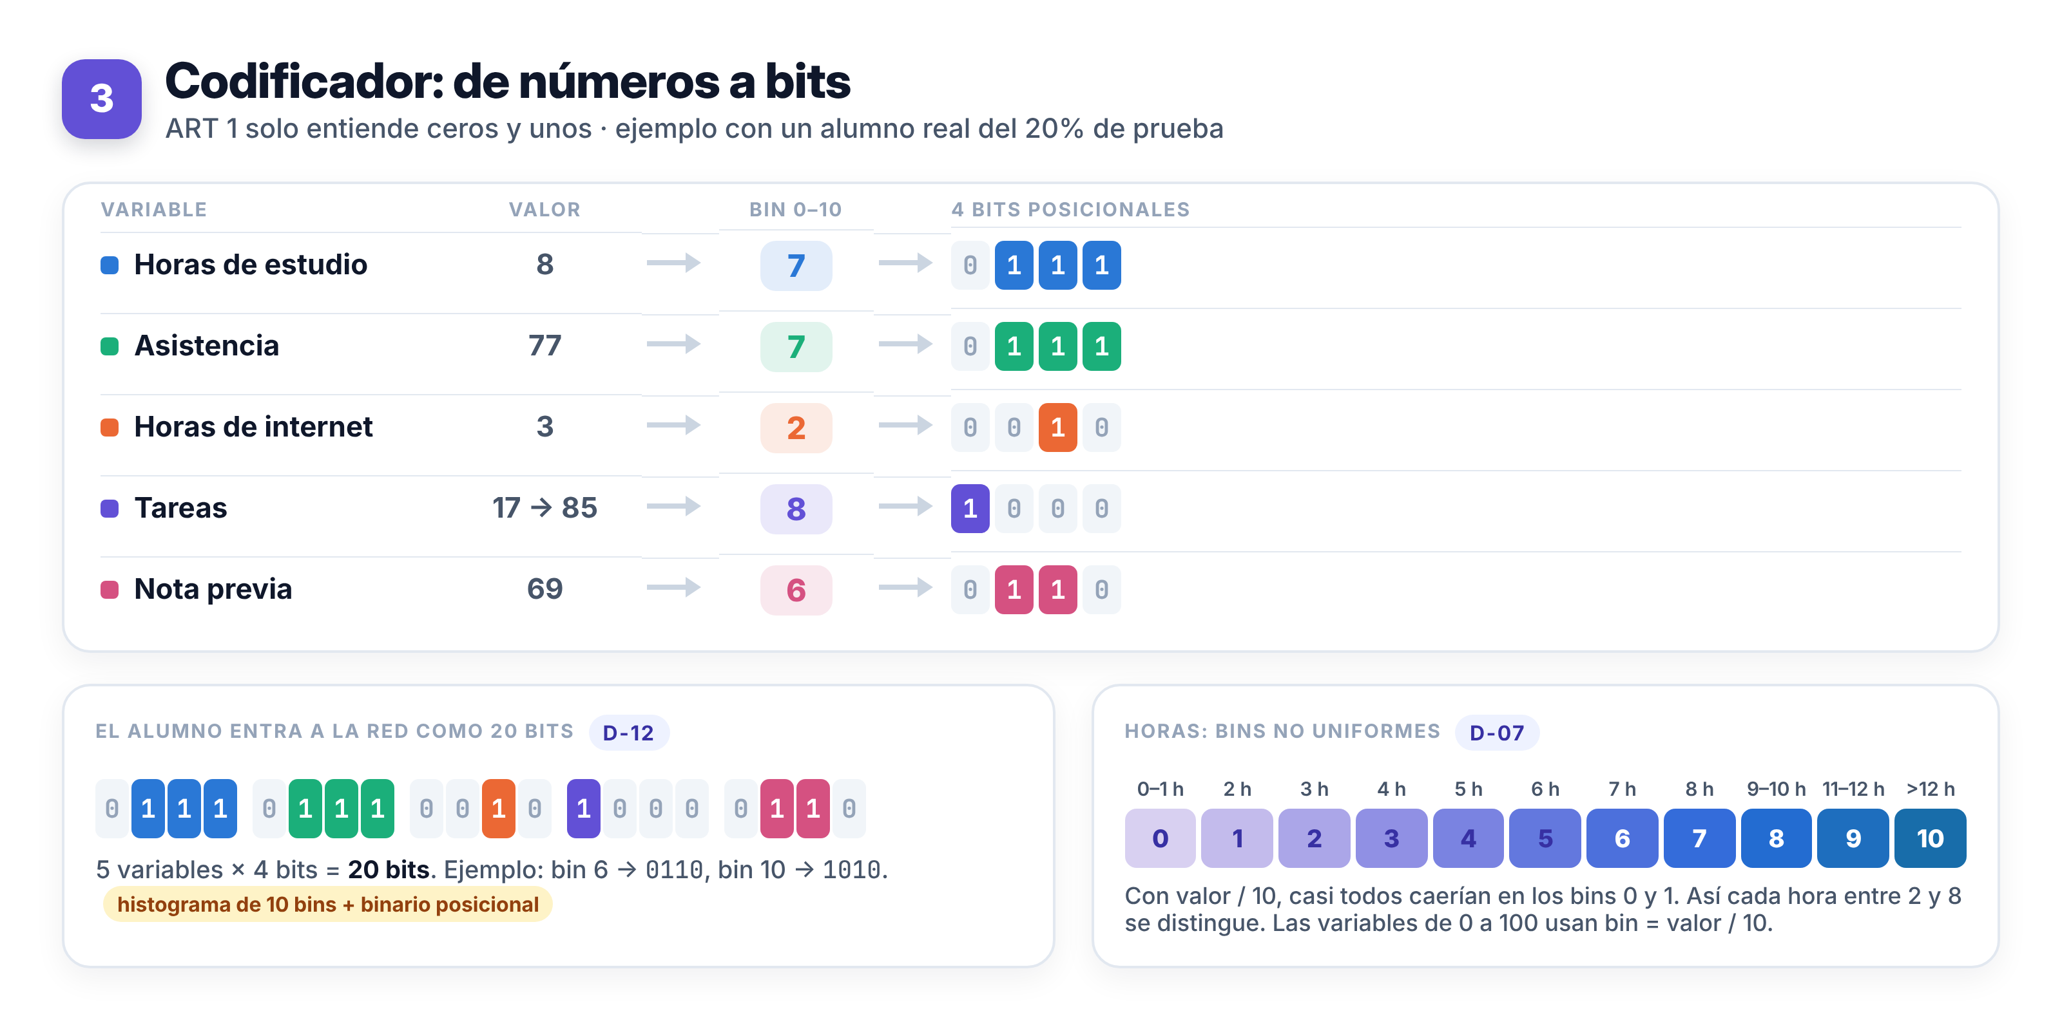
Codificador: de números a 20 bits
PARTE 2 · ETAPA 3
Ejemplo
13 de 20 tareas
× 100 / 20
65
bin = 65 / 10
6
4 bits
0110
5 variables × 4 bits = 20 bits por alumno
Notes:
[9:05 → 9:40] Codificador
ART 1 solo entiende ceros y unos, así que hay que traducir. Cada variable pasa a un bin de 0 a 10 con un histograma de 10 bins, y el bin se escribe en binario posicional de 4 bits, como pidió la cátedra. Por ejemplo, 13 tareas de 20 se escalan a 65, caen en el bin 6 y se escriben 0110. Las horas usan bins no uniformes, porque con valor sobre 10 casi todas caerían en los bins 0 y 1. Cinco variables por cuatro bits dan 20 bits por alumno.

Slide 14
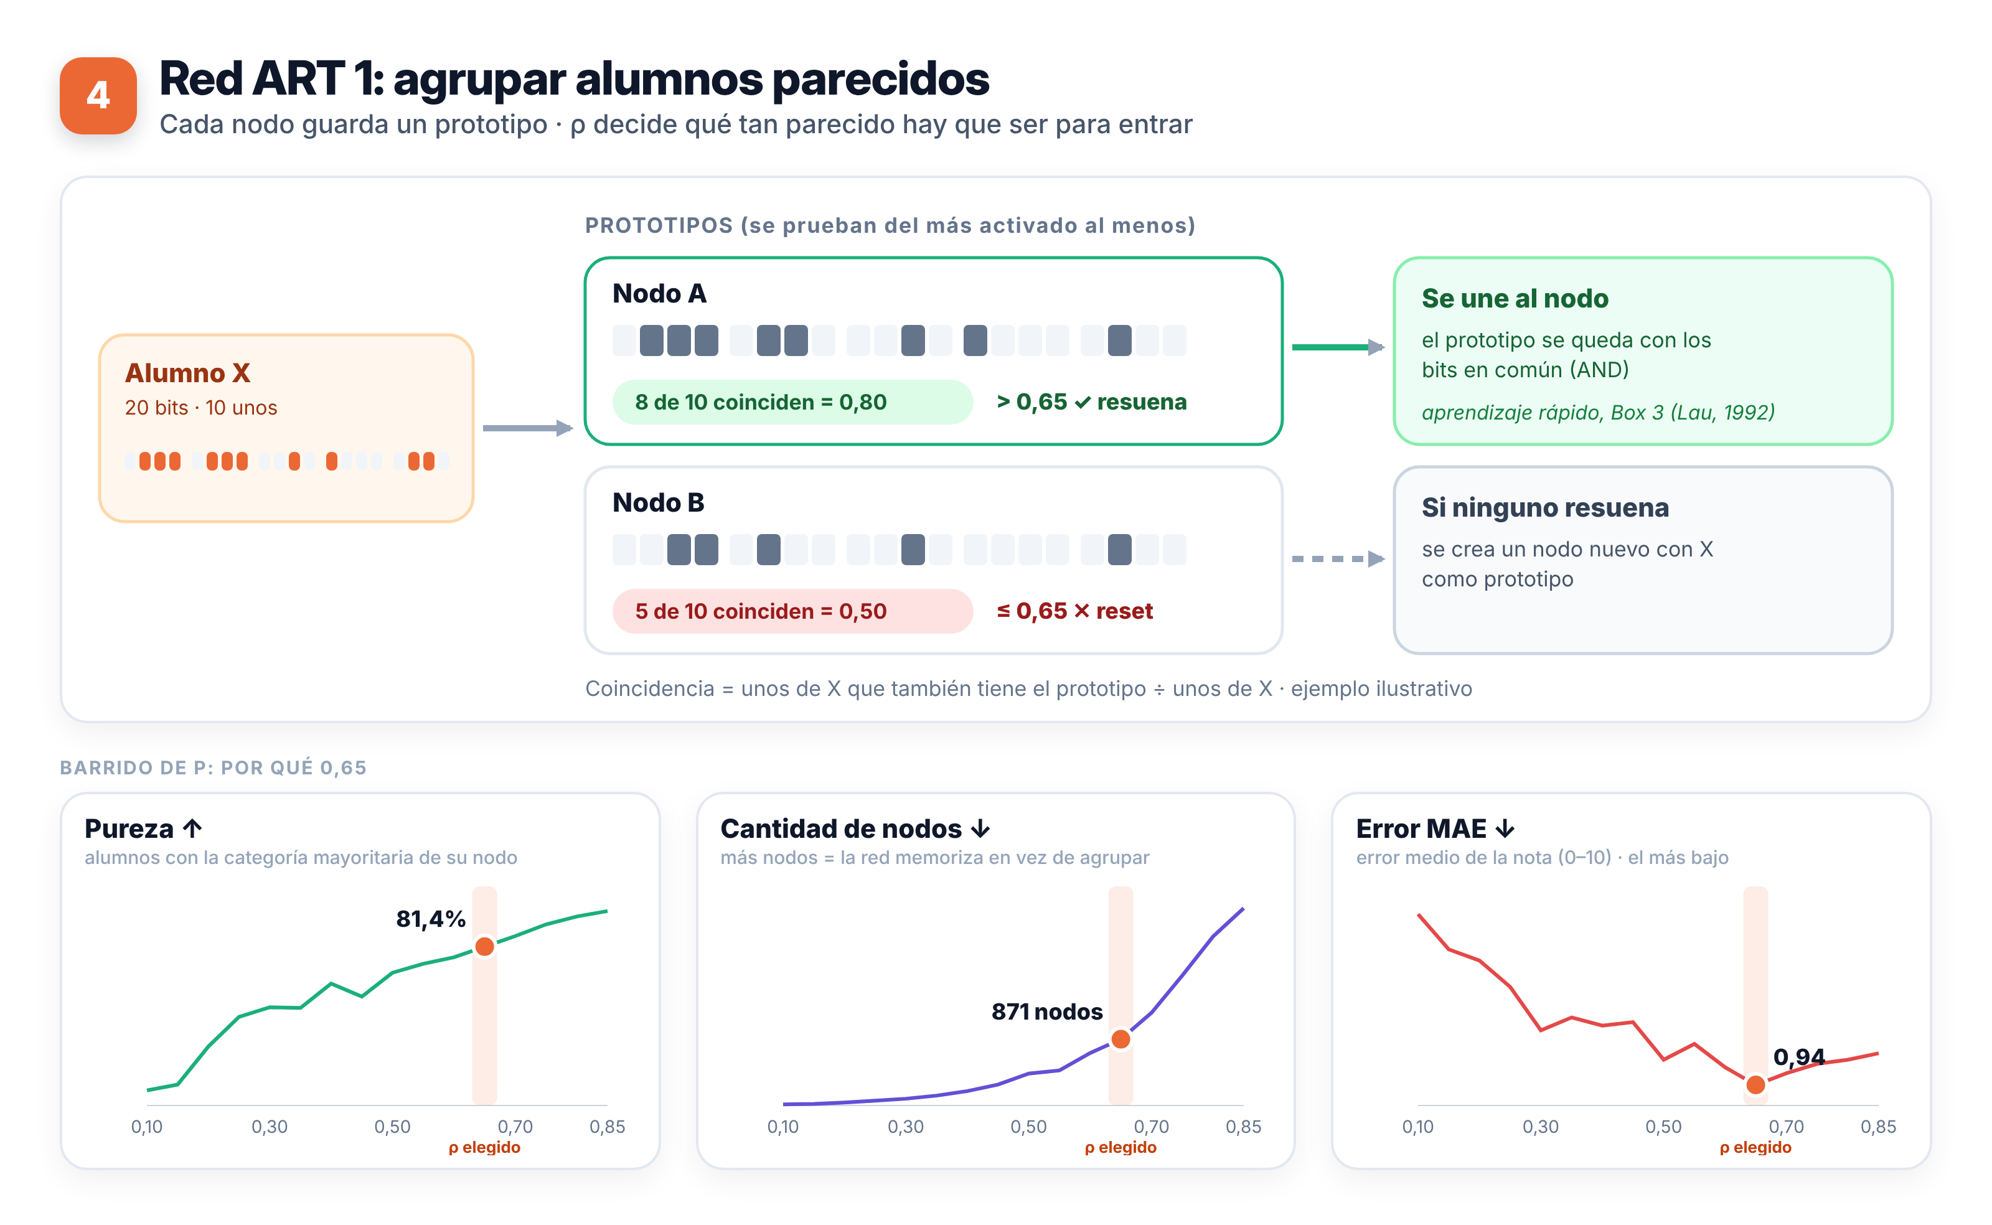
ART 1 en nuestro sistema
PARTE 2 · ETAPA 4
871
nodos para 8.000 alumnos
0,109
compresión CR (meta 0,05–0,20)
81,4%
pureza respecto de EM (meta ≥ 80%)
Notes:
[9:40 → 10:20] ART 1 en nuestro sistema
Cada alumno de entrenamiento entra a la red como sus 20 bits. La red prueba los nodos del más activado al menos activado. Si los bits en común con el prototipo superan rho, el alumno se une al nodo y el prototipo se queda con los bits compartidos; si ninguno resuena, se crea un nodo nuevo.
Con rho 0,65 la red forma 871 nodos para 8.000 alumnos, una compresión de 0,109, y el 81,4% de los alumnos comparte el perfil EM mayoritario de su nodo. Así la red aprende los patrones de cada clase de EM. A la derecha ven el barrido de rho, que es lo que explicamos a continuación.

Slide 15
El parámetro de vigilancia ρ: por qué 0,65
PARTE 2 · BARRIDO DE Ρ (D-13)
ρ = 0,60
ρ = 0,65 ✓ elegido
ρ = 0,70
pureza 78,3% · 690 nodos · MAE 0,97
pureza 81,4% · 871 nodos · MAE 0,94
pureza 84,5% · 1.220 nodos · MAE 0,96
no llega al 80%
el menor error del barrido
más nodos y más error
Notes:
[10:20 → 11:20] El valor de rho
Rho es la vigilancia: qué parte de los unos del alumno tiene que estar en el prototipo para que el nodo lo acepte. Con rho bajo la red es poco exigente: pocos nodos grandes que mezclan alumnos distintos. Con rho alto exige parecidos casi exactos: muchos nodos chicos, la red memoriza en vez de agrupar.
Barrimos rho de 0,10 a 0,85 en el dataset 1 y miramos tres cosas: la pureza, la cantidad de nodos y el error. Elegimos 0,65 porque es el primer valor con pureza de al menos 80%, deja 871 nodos, dentro del rango de compresión pedido, y tiene el menor error del barrido, 0,94 puntos. Con 0,70 la pureza sube a 84,5%, pero los nodos pasan a 1.220 y el error sube. En el dataset 2, con el mismo 0,65, también se cumplen las metas, lo que indica que el valor no quedó ajustado solo al primer dataset.

Slide 16
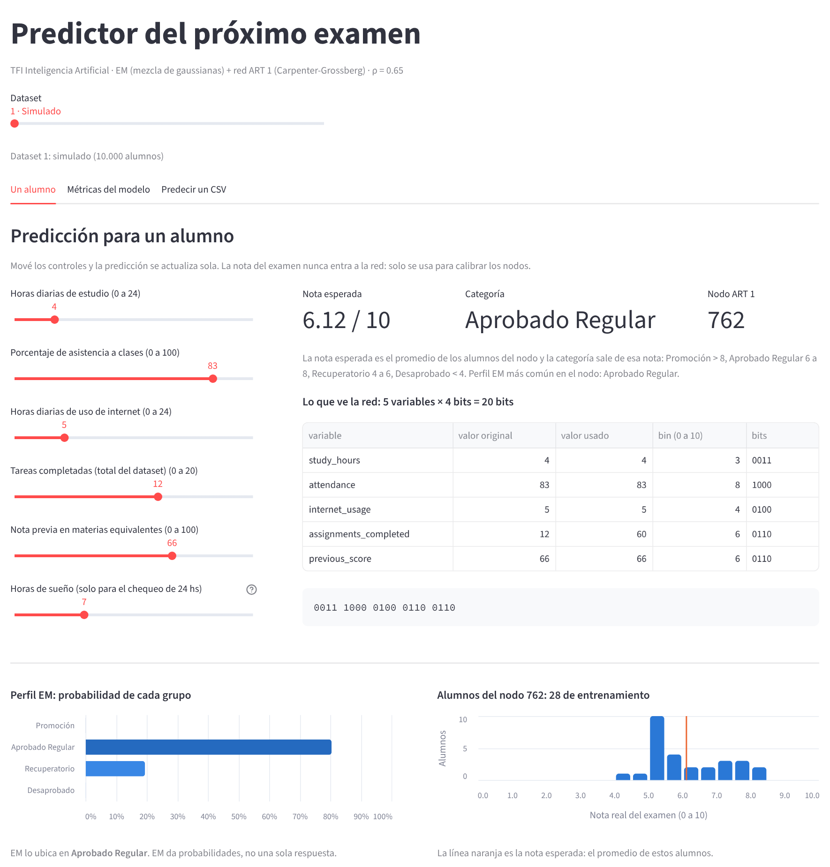
Manual rápido: CLI y app visual
PARTE 2 · CÓMO SE USA
> py -3.13 CarGross.py --mode eval --dataset 1
> py -3.13 CarGross.py --mode predict -i alumnos.csv
> py -3.13 CarGross.py --man
demo
train
eval
predict
sweep
prueba en ~3 s
guarda los nodos
mide en el 20%
alumnos nuevos
barrido de ρ
Errores: «ERROR: motivo» + manual man, sin traceback
0
2
3
4
1
bien
opciones
archivo
datos
inesperado
Entrada y salida solo en CSV (data/output/)
App visual: streamlit run src/app_visual.py
Notes:
[11:20 → 12:10] Cómo se usa
Hay dos formas de usarlo y las dos dan los mismos números, porque comparten el mismo código de entrenamiento. La entrega oficial es la línea de comandos, CarGross.py, con cinco modos: demo, para probar en tres segundos; train, que entrena y guarda los nodos; eval, que mide con el 20% reservado; predict, que predice alumnos nuevos desde un CSV; y sweep, que hace el barrido de rho. Todo entra y sale en CSV.
Ante cualquier error el programa no muestra un traceback: escribe el motivo, muestra el manual man y sale con un código controlado: 2 si una opción está mal, 3 si falta un archivo, 4 si los datos son inválidos y 1 para lo inesperado.
La app visual, en Streamlit, sirve para mostrar el modelo: se mueven los hábitos de un alumno y se ve la nota, la categoría, el nodo y sus 20 bits.

Slide 17
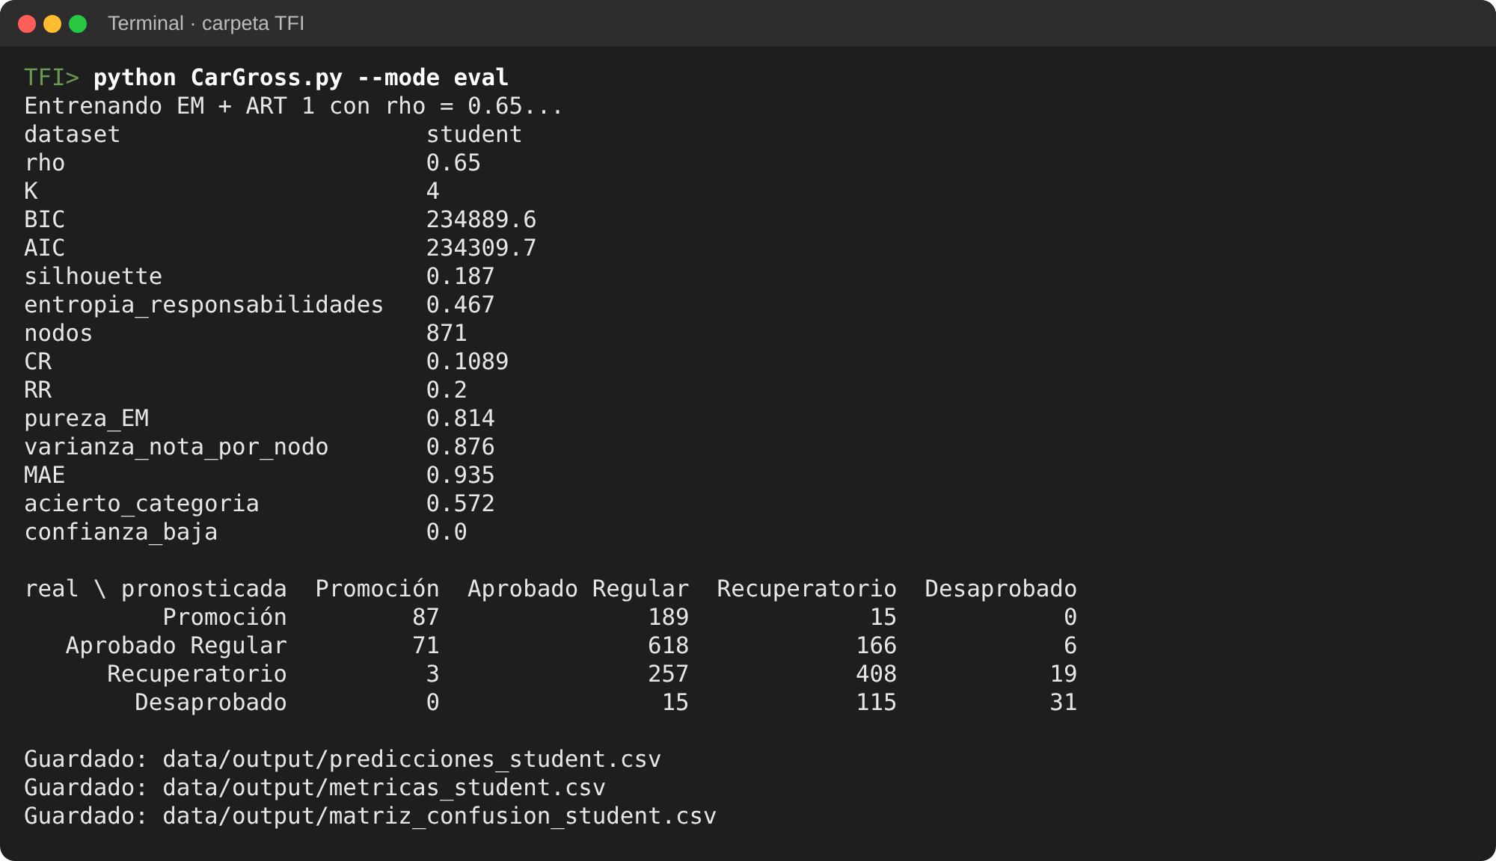



Demo en vivo
PARTE 2 · 1 MINUTO
1. CLI en modo demo
py -3.13 CarGross.py --mode demo
2. App: un alumno
mover horas de estudio → nota, nodo y bits
3. Error controlado
--rho 3 → ERROR + man, código 2
Salida real de --mode eval (dataset 1)
Notes:
[12:10 → 12:40] Demo (si hay tiempo, hasta 1 minuto más)
Si el tiempo lo permite, mostramos tres cosas. Uno: el modo demo de la CLI, que entrena con 2.000 alumnos y muestra las métricas en unos tres segundos. Dos: en la app, movemos las horas de estudio de un alumno y vemos cómo cambian la nota esperada, el nodo y los bits. Tres: provocamos un error a propósito, rho igual a 3, para mostrar que el programa responde con el mensaje, el manual y el código de salida 2.
Si no hay tiempo, esta captura muestra la salida real del modo eval.
Preparación: abrir la terminal en la carpeta TFI y dejar la app corriendo antes de empezar.

Slide 18
Resultados: aprende más que las referencias
PARTE 2 · EVALUACIÓN EN EL 20% RESERVADO
0,94
−30%
MAE sobre 10
error frente a la media
predecir la media: 1,33
75% de la mejora supervisada
57,2%
98%
acierto de categoría
en su categoría o la vecina
la más común: 43%
dataset 1
Dataset 2: MAE 0,23 contra 0,29 de la media, misma pureza (84,6%) y compresión (0,074). Su 98% de acierto es trivial: el 98% es Aprobado Regular.
Notes:
[12:40 → 13:50] Resultados
Medimos todo sobre el 20% que la red nunca vio. En el dataset 1, el error medio es 0,94 puntos sobre 10. Si a todos les dijéramos la nota promedio, el error sería 1,33; si usáramos solo EM, 0,99. O sea, el sistema baja el error un 30% respecto de la media. Una regresión lineal supervisada, que sí ve la nota, llega a 0,80: nosotros logramos el 75% de esa mejora sin supervisión.
En categorías acertamos el 57,2%, contra 43% de decir siempre la más común, y el 98% de los alumnos queda en su categoría o en la vecina. Con el mismo rho, la red cumple las metas de pureza y compresión en los dos datasets.
En el dataset 2 el error es 0,23 contra 0,29 de la media, pero ojo: el 98% de acierto no es un logro, porque el 98% de los alumnos es Aprobado Regular.

Slide 19




Alcance y limitaciones
PARTE 2 · LO QUE EL SISTEMA HACE Y LO QUE NO
Dentro del alcance
Perfiles superpuestos
Nota esperada y categoría del próximo examen
5 variables; la nota nunca entra a la red
2 datasets · CLI y app · CSV
Silhouette 0,19 (meta 0,40).
Extremos suavizados
Nota no monótona (D-17)
Detecta 87 de 291 Promoción y 31 de 161 Desaprobado.
17,7%: mejorar un hábito baja la nota > 0,3.
Fuera del alcance
Alertas de deserción y recomendaciones
Alumnos reales de la facultad
Uso en producción · explicar causas
Nodos chicos
Tareas mezcladas (D-03)
399 de 847 nodos con menos de 5 alumnos.
Una sola variable: el dataset no las separa.
Notes:
[13:50 → 14:35] Alcance y limitaciones
Dentro del alcance: predecir la nota y la categoría del próximo examen, con cinco variables, con los dos datasets, por CLI y app, y sin supervisión. Fuera: alertas de deserción, recomendaciones, alumnos reales de la facultad y uso en producción.
Las limitaciones principales: los dos datasets son simulados o sintéticos, así que mostramos que la arquitectura funciona, no que prediga a alumnos reales. Los perfiles de EM se superponen. La predicción suaviza los extremos, porque cada nodo da un promedio. La nota no siempre sube al mejorar un hábito: pasa en el 17,7% de los casos, porque ART 1 compara bits y el código binario no es ordinal; decidimos mantener el modelo y documentarlo. Casi la mitad de los nodos tienen menos de 5 alumnos. Y las tareas van en una sola variable porque el dataset no las separa por tipo.

Slide 20
Conclusiones
CIERRE
Conclusiones
El híbrido funciona: EM descubre perfiles y ART 1 los aprende en bits
Portable: K = 4 y ρ = 0,65 cumplen las metas en los dos datasets
Error menor a 1 punto y 30% mejor que la media (dataset 1)
Los límites vienen de ART 1: bits sin magnitud
Notes:
[14:35 → 15:15] Conclusiones
Para cerrar. La arquitectura híbrida funciona: EM descubre los perfiles con los datos completos y ART 1 los aprende en binario. Es portable: con la misma configuración, K 4 y rho 0,65, cumple las metas en los dos datasets. Predice mejor que las referencias no supervisadas, con menos de un punto de error en el dataset 1. Y documentamos con honestidad sus límites, que vienen de la propia ART 1: entradas binarias y prototipos que no entienden magnitudes.
Como trabajo futuro: probarlo con alumnos reales de la facultad, separar las tareas por tipo cuando haya datos, validar con varias particiones en lugar de una sola semilla, y explorar variantes de ART que aceptan valores continuos, como ART 2 o Fuzzy ART.

Slide 21
Referencias
Carpenter, G. A., & Grossberg, S. (1987). A massively parallel architecture for a self-organizing neural pattern recognition machine. Computer Vision, Graphics, and Image Processing, 37(1), 54–115.
Lau, C. (Ed.). (1992). Neural Networks: Theoretical Foundations and Analysis. IEEE Press. Red Carpenter-Grossberg (Box 3), pp. 5–14.
Dempster, A. P., Laird, N. M., & Rubin, D. B. (1977). Maximum likelihood from incomplete data via the EM algorithm. JRSS Series B, 39(1), 1–38.
Schwarz, G. (1978). Estimating the dimension of a model. The Annals of Statistics, 6(2), 461–464.
Akaike, H. (1974). A new look at the statistical model identification. IEEE Transactions on Automatic Control, 19(6), 716–723.
Rousseeuw, P. J. (1987). Silhouettes: a graphical aid to the interpretation and validation of cluster analysis. J. Comput. Appl. Math., 20, 53–65.
Pedregosa, F., et al. (2011). Scikit-learn: Machine Learning in Python. JMLR, 12, 2825–2830.
Lai Nguyen (2024). Student Performance Factors [dataset]. Kaggle.
Notes:
[15:15 → 15:25] Referencias
Estas son las referencias principales: el artículo original de Carpenter y Grossberg, el libro de Lau con el algoritmo del Box 3, y las fuentes de EM, BIC, AIC, silhouette, scikit-learn y el dataset 2. El detalle está en el manual de referencia.

Slide 22
¡Gracias! ¿Preguntas?
Predictor híbrido EM + ART 1 · TFI Inteligencia Artificial
Código: github.com/juan-mrtn/tfi-ia-prediccion-examenes
Notes:
[15:25 → 15:30] Cierre
Gracias por su atención. Quedamos a disposición para preguntas. Preguntas probables: por qué combinar EM y ART 1, por qué es no supervisado si usamos la nota, qué pasa si cambio rho, por qué un alumno con más tareas puede tener menor nota esperada, y por qué el dataset 2 da 98% de acierto. Las respuestas están en el FAQ del manual de referencia.

